Slide 1
因为nanite拥有大量三角形，所以模型数据量会非常大，需要用到顶点属性的量化压缩
NaniteEncode.cpp
顶点属性量化压缩
Developer
单个cluster并没有太多三角形，所以cluster中每个index大小占不满16bit，同时使用strip用来压缩数据。
NaniteBuilder.cpp
构建层级 cluster，mesh index都是strip
为每一个cluster group构建page页表
Page页表是可选的，主要用于提高cache命中率，构建的page可以存储到硬盘上
BVH + cluster
对象级别的可见性剔除，可见对象的BVH root node 存储在 CandidateNodesAndClusters中，输出一堆物体的BVH root node
Instance cull
BVH Node Cull
处理BVH root node的子节点，并且进行层次遍历，最后到叶子节点输出cluster
Runtime
NaniteRender.cpp
Cluster Cull
对每一个cluster做culling，输出visibilityClusters，然后根据cluster的大小决定使用硬光栅化还是软光栅化
在UE5的nanite里面，厉害的地方在于，他的BVH Node和cluster都是分组并且组成了一个GPU 的job system，以充分利用GPU实现负载均衡。
另外，其实Nanite就是实现了一套软的mesh shader（因为考虑到跨平台的特性），是GPU Driven的思路，用CS实现culling和软光栅小三角形，防止quad overdraw
硬件光栅化
软光栅化
HZB
HZ-postcull
传统管线

Slide 2
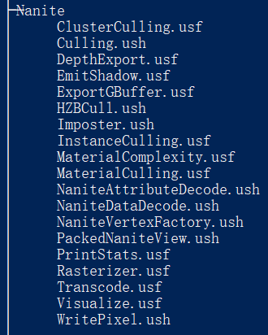
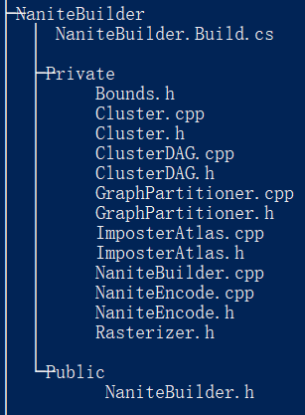
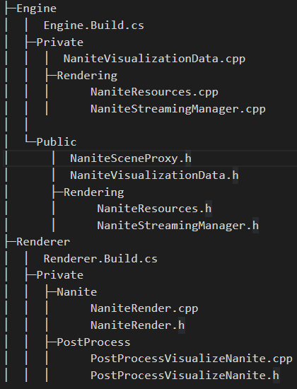
目录结构
CPU/CPP端
GPU/shader端
Developer
Runtime

Slide 3
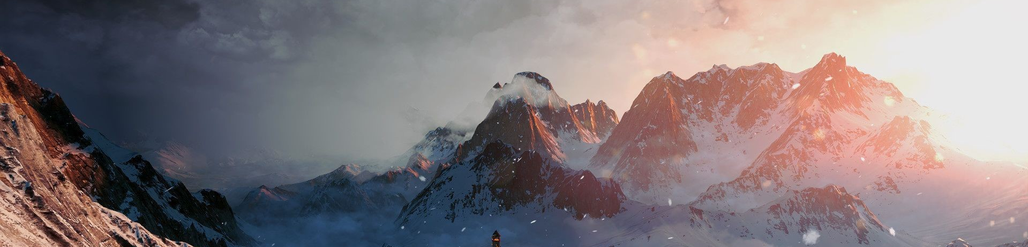
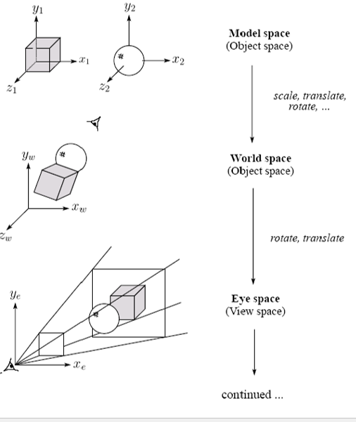
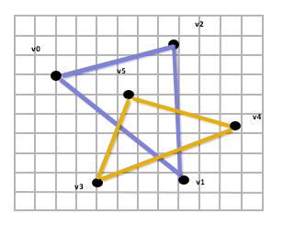
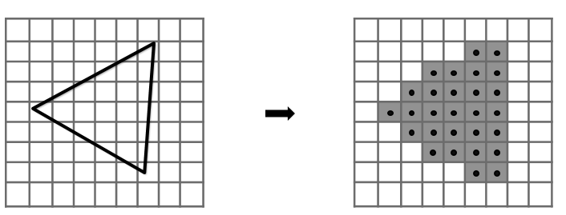
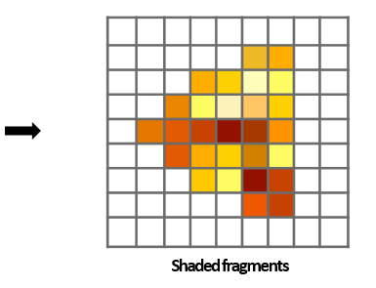
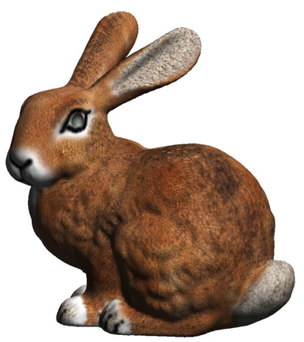
PIXEL VISION
SLIDE SECTION
EVENTS.
September
模型数据
顶点缓冲
深度模板缓存
正向渲染管线
Early-z
像素/区域shader
顶点index
顶点shader
三角形
视锥裁剪/背面剔除
光栅化
合并输出
输出图像
顶点坐标变换
拓扑三角形
裁剪、剔除三角形
将三角形转换成像素点，差值计算
扔掉一些看不见的像素点
计算颜色、光照、纹理、材质（最耗时）
Z-test/半透明度计算

Slide 4
Deferred texture

Slide 5
culling

Slide 6
Mesh shader

Slide 7
GPU Driven Pipeline

Slide 8
顶点属性量化压缩

Slide 9
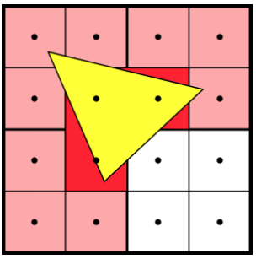
Quad overdraw

